Slide 1

Творческий отчет по Самообразованию учителей начальных классов
МБОУ «СОШ №8 »
Руководитель МО учителей
начальных классов
СОШ № 8
Московец Г.Н.
Апрель, 2022 г. Лениногорск

Slide 2
Методическая тема учителей начальных классов:
«Повышение эффективности и качества образования в начальной школе путем развития функциональной грамотности учащихся»
Цель: развитие у учащихся функциональной грамотности и креативного мышления, непрерывное совершенствование профессиональной компетентности учителей начальной школы, как условие реализации разноуровневого обучения учащихся, способствующего раскрытию способностей, интеллектуального и творческого потенциала каждого учащегося.
Задачи:
• Продолжить работу по повышению качества обучения путем внедрения заданий и материалов PISA, TIMSS, PIRLS. Обеспечить внедрение в учебный процесс новых образовательных технологий.
• Продолжить работу по развитию исследовательской и проектной деятельности. Продолжить работу с мотивированными обучающимися, направленную на участие в предметных олимпиадах.
• Совершенствовать педагогическое мастерство учителей по овладению новыми образовательными технологиями в условиях перехода на ФГОС НОО 3 поколения через систему повышения квалификации и самообразование каждого учителя.

Slide 3
Темы самообразования
№ | Ф.И.О учителя | Тема самообразования | Сроки реализации
1 | Акимова Нина Владимировна | «Пути формирования функциональной грамотности младших школьников в условиях учебной деятельности» | 2021-2025
2 | Алтапова Елена Сергеевна | «Использование современных образовательных технологий в формировании ключевых компетентностей учащихся начальных классов» | 2019-2024
3 | Афанасьева Марина Александровна | «Формирование читательской грамотности младшего школьника в условиях реализации ФГОС НОО». | 2022-2027
4 | Валеева Ляйля Фанировна | «Формирование математической грамотности на уроках математики» | 2021-2023
5 | Валиева Мария Ринатовна | «Внеурочная деятельность, как средство формирования читательской самостоятельности младщих школьников» | 2019-2023
6 | Гайнутдинова Наталья Владимировна | «Формирование читательской грамотности младшего школьника в условиях реализации ФГОС НОО». | 2021-2024
7 | Деберцова Екатерина Сергеевна | «Исследовательская деятельность младших школьников, через читательскую грамотность» | 2020-2024
8 | Копанева Людмила Петровна | «Воспитание креативного мышления путем введения новых технологий» | 2021-2025

Slide 4
Темы самообразования
№ | Ф.И.О учителя | Темы самообразования | Сроки реализации
9 | Московец Гузаль Наримановна | «Использование игровой технологии в развитии читательской грамотности» и “Развитие речи в процессе обучения младших школьников” | 2020-2024
10 | Мухоярова Ирина Николаевна | «Создание условий для формирования у обучающихся положительных эмоций по отношению к учебной деятельности». | 2022-2027
11 | Сытина Анастасия Александровна | «Развитие математической грамотности» | 2020-2024
12 | Умарова Зарема Меметовна | «Развитие учащихся в процессе формирования универсальных учебных действий». | 2018-2022
13 | Хамидуллина Резеда Забировна | «Интеллектуальная работа на уроках русского языка» | 2018-2022
14 | Шамсутдинова Эльмира Растамовна | «Развитие функциональной грамотности учащихся средствами учебных предметов» | 2022-2026
15 | Шарафутдинова Лейсан Равилевна | «Системно-деятельностный подход в обучении, как фактор развития личности младшего школьника» | 2018-2023
16 | Ямалтдинова Гузель Аскаровна | «Развитие творческих способностей на уроках и во внеурочное время младших школьников» | 2021-2025

Slide 5
План самообразования
№ | План мероприятий | Примерные сроки реализации
1 | Повышение квалификации и профессиональная переподготовка
 | Изучение учебно-методической литературы в глобальной сети, в профессиональных газетах и журналах | постоянно
 | Прохождение курсов повышения квалификации | Каждые три года
 | Изучение применения новых образовательных технологий в работе ведущих учителей школы, района, республики, страны в области обучения и воспитания. | постоянно
 | Участие в профессиональных встреча, семинарах, конференциях школ. | 2021-2026
2 | Использование современных образовательных технологий.
 | Использование возможностей Интернет на уроке. | постоянно

Slide 6
 | Составление мультимедийных презентаций для проведения уроков, внеклассных мероприятий | постоянно
 | Проведение развернутых долговременных наблюдений с использованием средств педагогической диагностики, проведение срезов с помощью анкет, тестов на начальном и конечном этапе эксперимента по применению инновационных образовательных технологий: 1) системно-деятельностный подход в обучении; 2) анализ литературных произведений на основании опорных положений (конспектов); 3) проверка и углубление знаний, умений и навыков обучающихся по предметам с использованием тестов; 4) развитие познавательного интереса обучающихся к предметам путем внедрения нестандартных уроков; 5) проекты на уроках, во внеклассной работе по предметам. | 2021-2023
 | Внедрение полученных результатов в педагогическую практику. | 2023-2025
3 | Обобщение и распространение собственного педагогического опыта
 | Выступление перед коллегами на занятиях ШМО, педсовете, конференции. | 2022-2027
 | Профессиональные публикации. | 2022-2027
 | На собственном сайте размещение информации о реализации программы самообразования | 2021
 | Оформление портфолио. | 2022-2026
 | Посещение уроков коллег и участие в обмене опытом. | постоянно
 | Проведение открытых уроков и мастер-классов на уровне школы и района | 2022-2027

Slide 7
4 | Участие в конкурсах профессионального мастерства
 | Участие в профессиональных конкурсах на районном и республиканском уровнях. | 2022-2027
5 | Работа с обучающимися на уроках и во внеурочное время
 | Систематически пополнять папки результатами работы над темой самообразования | 2022-2027
 | Создать условия для участия особо одаренных детей в олимпиадах, конкурсах различного уровня. | 2021-2026
 | Добиться активного и результативного участия обучающихся во всех творческих конкурсах и олимпиадах по предмету на районном, республиканском и всероссийском уровне. | 2021-2025
 | Вовлекать больше обучающихся в проектно-исследовательскую деятельность. | 2021-2026
 | Проведение предметных недель | ежегодно
 | Анкетирование учащихся, родителей с целью выявления эффективности использования новых образовательных технологий | ежегодно

Slide 8
Формы самообразования вне школы
№ | Названия мероприятий | Уровень
1 | Сертификат участника вебинара 19 октября 2021 г “Функциональная грамотность и способы её формирования на уроках окружающего мира” – 1 час. | Всероссийский
2 | Сертификат участника вебинара 12 октября 2021 “Преемственность дошкольного и начального образования как основное условие развития речи детей, творческого воображения, мышления, каллиграфических навыков” – 2 часа. | Всероссийский
3 | Сертификат участника семинара “Эффективные инструменты формирования функциональной грамотности младших школьников” 18 октября 2021 года, 4 часа. | Всероссийский
4 | Сертификат участия в вебинаре 2 часа “ВПР-2022. Организация различных форм контроля на уроках русского языка и литературного чтения в начальной школе”, 18 октября 2021 | Всероссийский
5 | Удостоверение о повышении квалификации “Основы обеспечения информационной безопасности детей” в объеме 36 часов 16.12.2021 г | Всероссийский
6 | Сертификат всероссийского семинара Учи ру «Новый инструмент оценки знаний школьников: механика работы» с выполнением практической работы и 3-х часовым обучением 15 сентября 2021 г. | Всероссийский
7 | Сертификат регионального семинара с 3-х часовым обучением и выполнением практического задания по теме «Цифровая школа» Учи.ру:инновационный метод обучения. Республика Татарстан (программирование) 28 сентября 2021 г. | Региональный

Slide 9
№ | Названия мероприятия | Уровень
8 | Открытые уроки по русскому языку, литературному чтению, математики на базе МБОУ «СОШ №8» г.Лениногорска Республики Татарстан в рамках обучающей стажировки с использованием zoom-платформы, 2021 г | Республиканский
9 | Мастер-класс на республиканской обучающей стажировке для учителей начальных классов РТ в рамках реализации ДПП ПК (ИРО РТ) для педагогических работников, реализующих программы начального общего образования на тему: «Актуальные проблемы повышения качества начального образования в современных условиях», 2021 г | Республиканский
10 | Выступление на семинаре по проблеме: «Смысловое чтение как базовый компонент формирования функциональной грамотности на уроках русского языка». Методический семинар ГК «Просвещение», город Москва, 2022 г | Всероссийский
11 | Участие во всероссийском обучающем семинаре «Текстовые задачи по математике в начальной школе: методы решения и типичные ошибки», на платформе Учи.ру, 2022 г | Всероссийский
12 | Вебинар «Как сделать серьёзное занятие занимательным для младшего школьника и стимулировать его учебно- познавательную активность» | Всероссийский
13 | Муниципальный конкурс методических разработок «Мой лучший урок», номинант, 2022 г | Муниципальный

Slide 10
Формы самообразования в учреждении
№ | Названия мероприятия | Уровень
1 | В рамках предметной недели открытые уроки, февраль 2022 г | Школьный
2 | Создание рабочей программы по всем предметам 1-4 кл. на уровень ФГОС НОО 3 поколения, 13.03. 2022 г | Школьный
3 | Мониторинг готовности педагогов МБОУ «СОШ №8» к введению обновленных ФГОС, март 2022 г. | Школьный
4 | 22.12.2021 г. Единый методический день для педагогических работников по теме «Функциональная грамотность – современный вызов для образования»- открытые уроки, мастер-классы | Школьный
5 | Профессиональное развитие: Программа активности учителей и школ России Учи.ру: Рейтинг по школе | Школьный
6 | В рамках с 2.03.2022 г по 26.03.2022 г педагогического Эдутона по теме «Формирование функциональной грамотности – приоритетная задача обновленных ФГОС» открытые уроки учителей начальных классов. | Школьный

Slide 11
Результат работы учителей:
№ | Названия мероприятия | Уровень | Результат
1 | Межрегиональные очные олимпиады и конкурсы «ЦСГОолимп» в 2021/2022 учебном году среди участников образовательных учреждений Российской Федерации | Межрегиорнальный | победители и призеры
2 | XXIII Всероссийская олимпиада по русскому языку «Вот задачка» 1 и 2 туры- октябрь, декабрь 2021 г | Всероссийский | победители и призеры
3 | Международная математическая игра-конкурс «Русский медвежонок 2021» -12 ноября, 2021г. | Международный | победитель, призеры
4 | Международная игра «КИТ-2021» -24 ноября, 2021 г- победитель, призеры | Международный | победитель, призеры
5 | Международная математическая игра-конкурс «КЕНГУРУ- 2022», 17 марта 2022 г. | Международный
6 | Олимпиада по финансовой грамотности и предпринимательству для учеников 1–9 классов Учи.ру | Всероссийский | 100% , март, 2022 г
7 | Республиканская очная олимпиада по русскому языку и литературе «Эверест», 2021 г | Республиканский | Призер
8 | Республиканская очная олимпиада по русскому языку «Эрудит», 2022 г | Республиканский | Призеры
9 | XXII ежегодный республиканский фестиваль эстрадного искусства СОЗВЕЗДИЕ- ЙОЛДЫЗЛЫК –– 28.02. 2022 г. , 12.04.2022 г. | Республиканский | победитель, призер
10 | Муниципальные олимпиады по математике, русскому языку 3-4 классы, 2022 г. | Муниципальный | победители, призеры

Slide 12
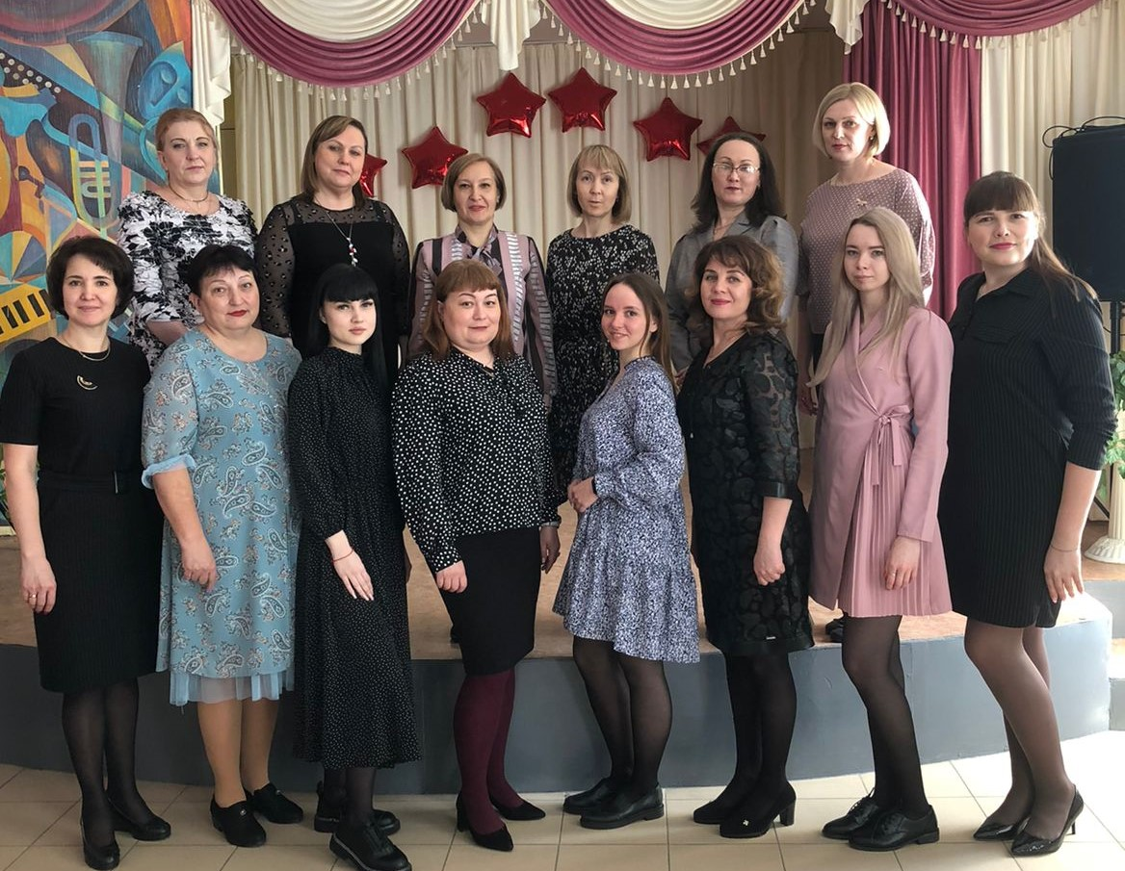
Коллектив учителей начальных классов

Slide 13
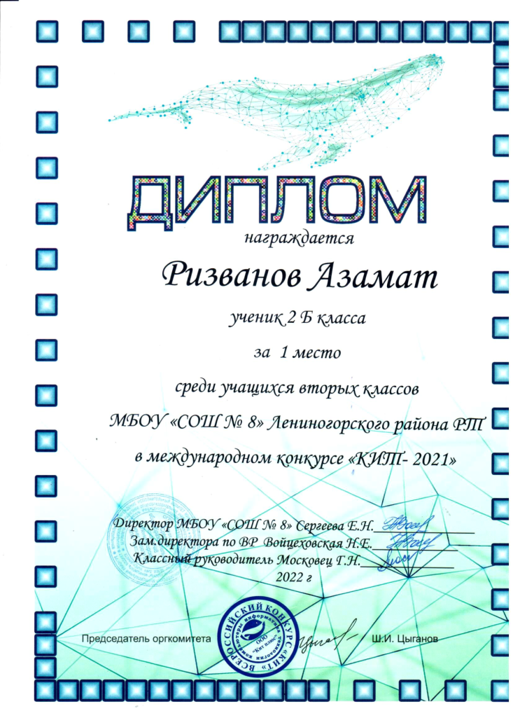
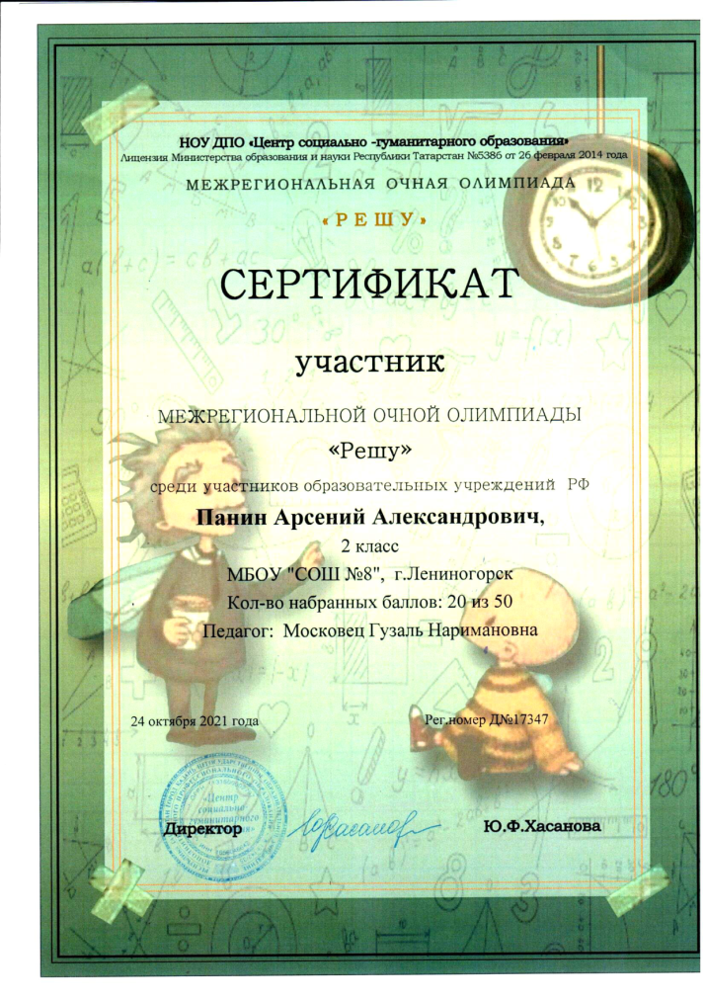
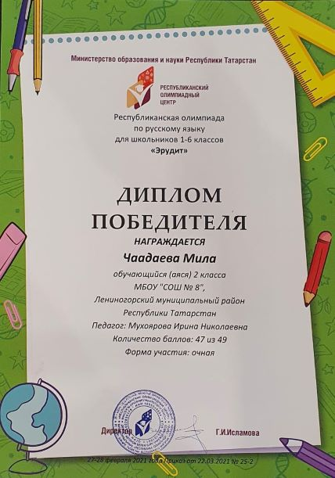

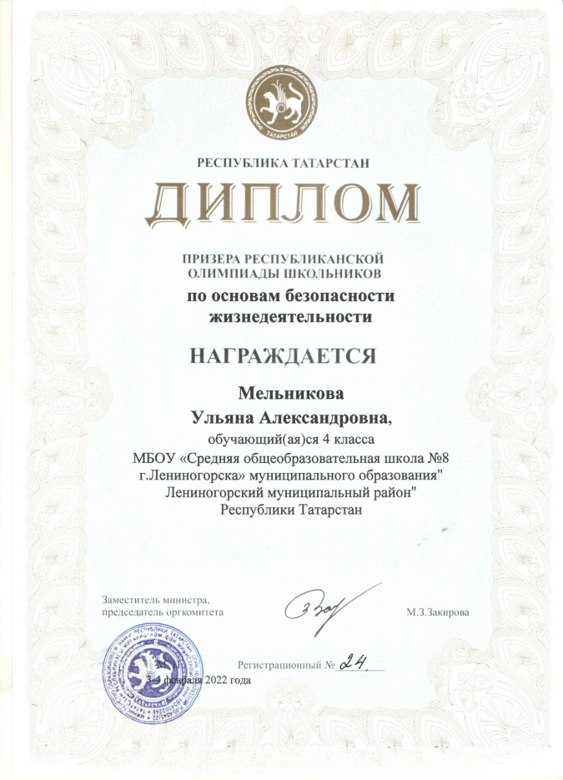

Slide 14

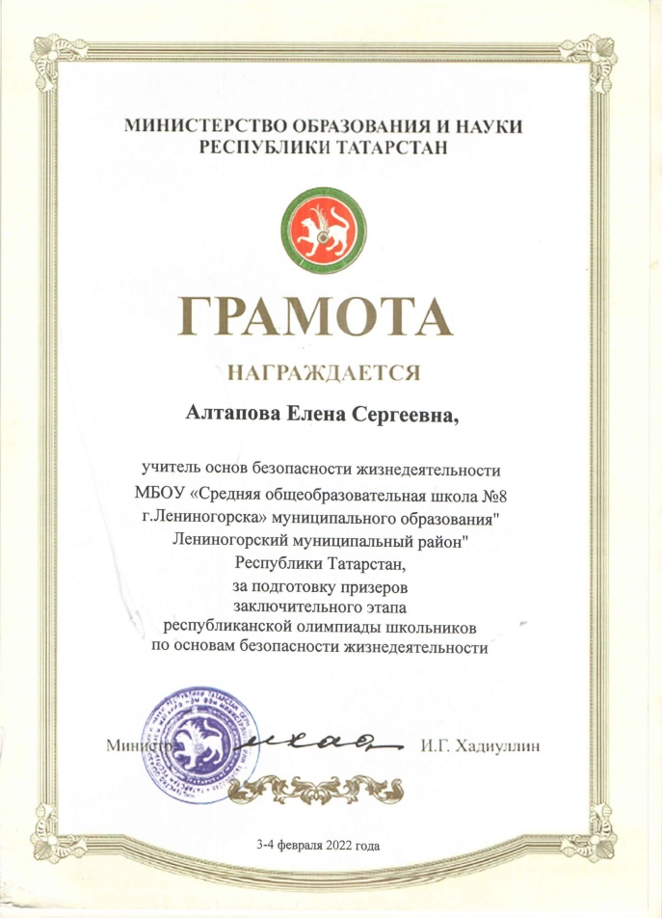
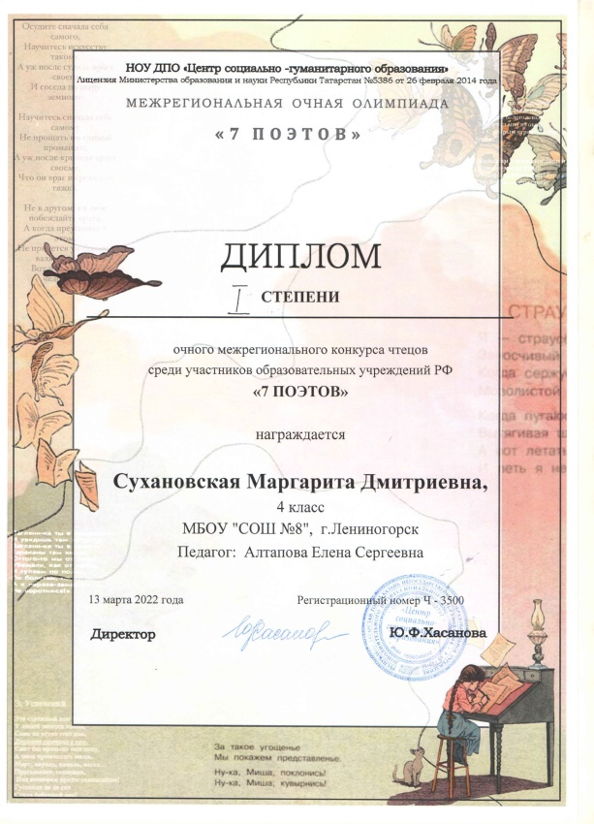
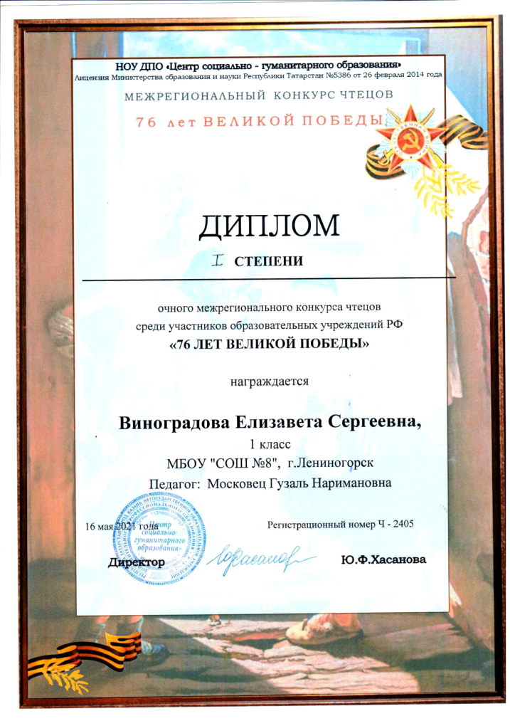
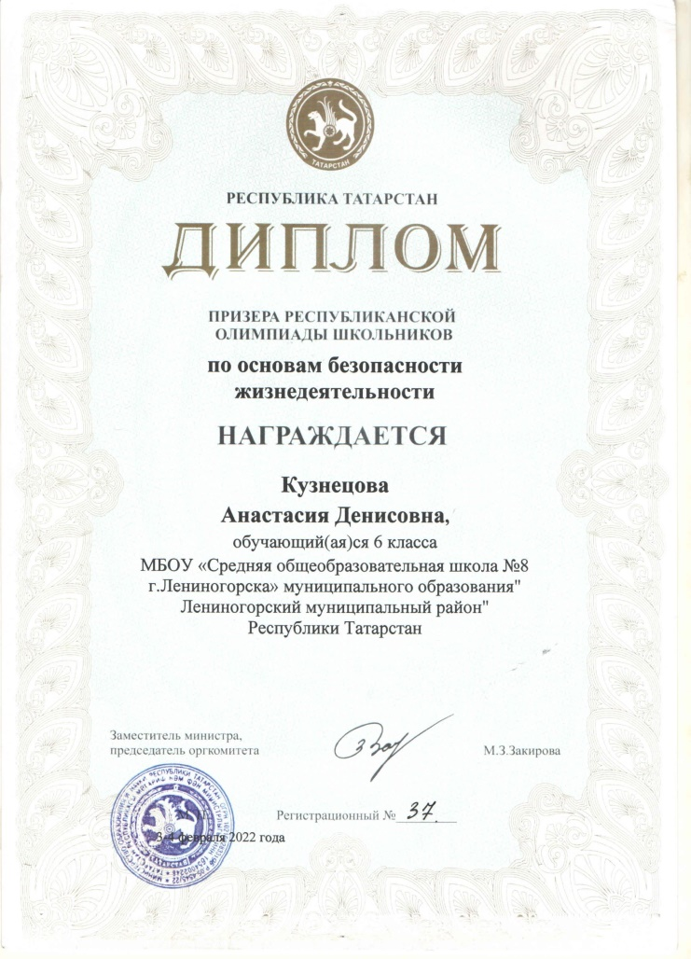

Slide 15
Список литературы и интернет источники
1. Дусавицкий А.К., Кондратюк Е.М., Толмачева И.Н., Шилкунова З.И. Урок в развивающем обучении: Книга для учителя. – М.:ВИТА-ПРЕСС, 2008.
2. Матвеева Е.И., Патрикеева И.Е. Деятельностный подход к обучению в начальной школе: урок литературного чтения (из опыта работы)//Серия «Новые образовательные стандарты». – М.:ВИТА-ПРЕСС, 2011.
3. Петерсон Л.Г., Кубышева М.А., Кудряшова Т.Г. Требование к составлению плана урока по дидактической системе деятельностного метода. – Москва, 2006 г.
4. Цукерман Г. А, “Что развивает и чего не развивает учебная деятельность младших школьников?”, Ж: “Вопросы психологии”, №5, 1998, стр. 68.
5.Чутко Н. Я. “Учебная деятельность: знакомая и незнакомая. От теории к практике обучения”. Издательский дом “Фёдоров”, 2005.
6. Шубина Т.И. Деятельностный метод в школе http://festival.1september.ru/articles/527236/
7. Зельманова Л.М. Наглядность в преподавании русского языка. М, 1984.
8. Иванов С.В. Русский язык в начальной школе: новый взгляд на его изучение. / Начальное образование. - Спецвыпуск - 2005.
9. Канакина В.П. Особенности лексики младших школьников. / Начальная школа. - №6 - 1997.
10. Кульневич С.В., Лакоценина Т.П. Совсем необычный урок: Практическое пособие для учителей и классных руководителей, студентов средних и высших педагогических учебных заведений, слушателей ИПК. - Ростов-на-Дону: Изд-во «Учитель», 2001.
11. И.И. Политова “Развитие речи учашихся начальных классов”. Москва, “Просвещение” 1984 г.
Чтение познавательной литературы на сайте: https://my.1september.ru : газета «Первое сентября», журналы «Начальная школа», «Здоровье детей», «ОБЖ», «Школьный психолог», «Школа для родителей».
«Ранее развитие детей» -Методики обучения чтению
http://danilova.ru/publication/read_metod_05.htm
https://www.obuzz.ru/burn/razvitie-rechi-uchashchihsya-odna-iz-osnovnyh-zadach-nachalnogo/
https://www.altmix.ru/mesotherapy/osobennosti-razvitiya-rechi-mladshih-shkolnikov-trebovaniya-k-rechi-mladshih/
https://urok.1sept.ru/%D1%81%D1%82%D0%B0%D1%82%D1%8C%D0%B8/415803/

